Slide 1
LAFERARI

Slide 2
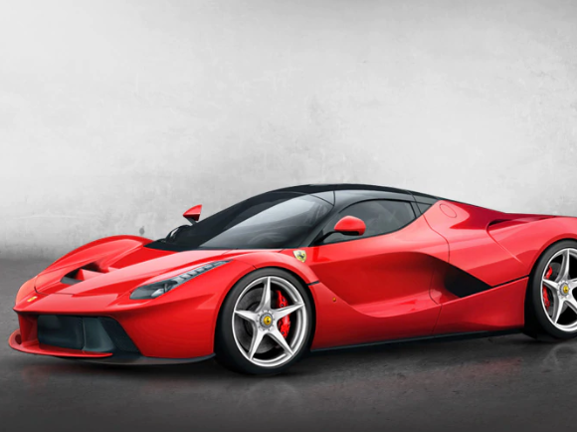
Ferrari laferrari
Η Ferrari LaFerrari ήταν ένα σπορ υπεραυτοκίνητο (supercar) υψηλών επιδόσεων, που κατασκευάστηκε από την ιταλική αυτοκινητοβιομηχανία Ferrari.Mε ατμοσφαιρικό κινητήρα κυβισμού 6.262 cm³, ρεκόρ που ισοφαρίστηκε από την Ferrari LaFerrari που εισήχθη στο Σαλόνι Αυτοκινήτου της Γενεύης τον Μάρτιο του 2013.

Slide 3
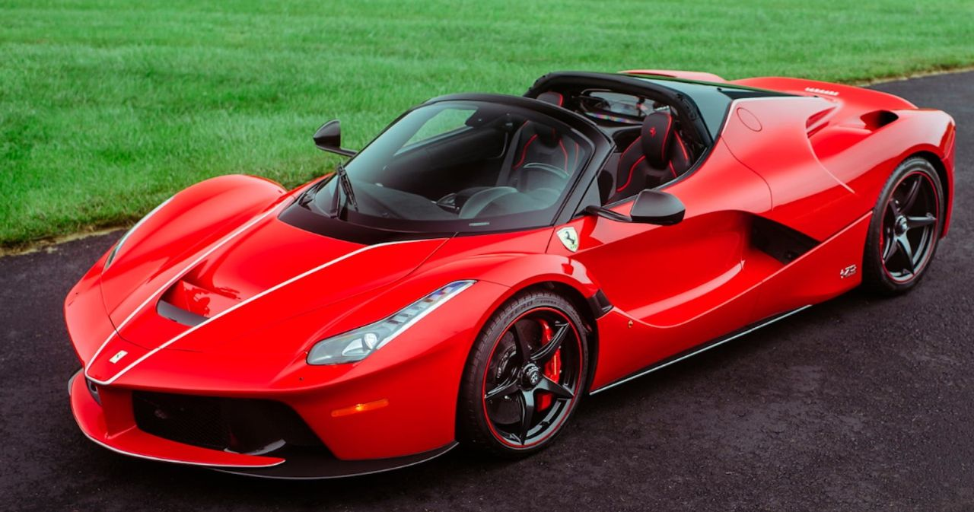
Καθώς έχει εκδωθεί και σε κάμπριο

